Slide 1
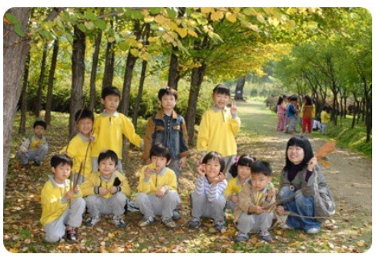
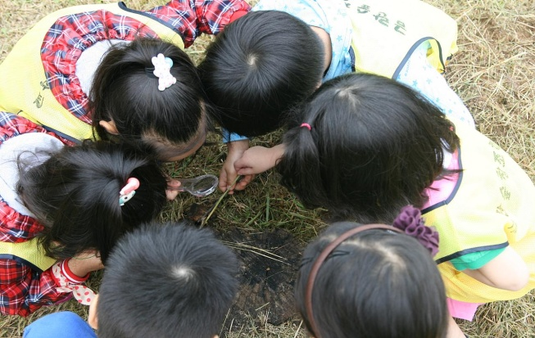
기독교 대한 감리회 금란교회 부설
정암 숲 창조 학교
2016학년도 선교원 원아 모집안내
삶을 통해 배우는 어린이들
비방을 받으며 살아온 어린이는 비난하는 것을 배운다.
적대. 미움을 받고 자란 어린이는 싸우는 것을 배운다.
놀림을 받으며 자란 어린이는 부끄러움 타는 것을 배운다.
질투하는 분위기에서 자란 어린이는 죄의식의 감정을 배운다.
관대한 태도로 키운 어린이는 인내하는 것을 배운다.
격려를 받으며 자란 어린이는 신뢰를 배운다.
칭찬을 받으며 자란 어린이는 감사하는 마음을 배운다.
공정한 대우는 받으며 산 어린이는 정의로움을 배운다.
안정감을 갖고 산 어린이는 신념을 갖는 것을 배운다.
인정을 받으며 성장한 어린이는 자기자신을
좋아하는 것을 배운다.
포옹과 친밀함으로 키워진 어린이는
이 세계에서 사랑을 발견하는 것을 배운다.
좋은 나무마다 아름다운 열매를 맺고…(마태복음 7장17절)
마땅히 행할 길을 아이에게 가르치라
그리하면 늙어도 그것을 떠나지 아니하니라
(잠22:6)

Slide 2
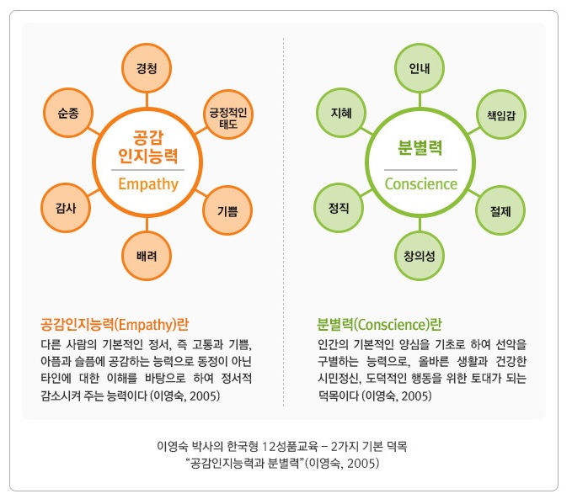
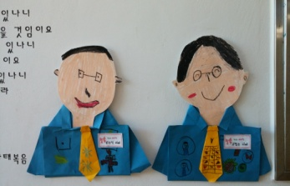
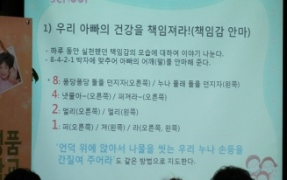
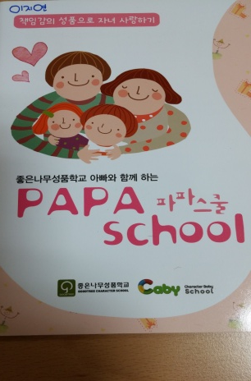
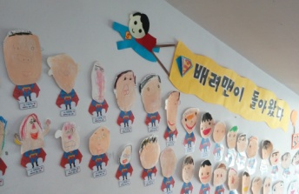
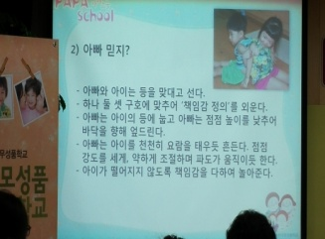
★ 기쁨의 정암 터 ★
★ 2016학년도 입학요강 ★
1. 모집 연령 및 대상
1) 만 3세: 2012년 1월1일 ~ 2012년 12월31일
2) 만 4세: 2011년 1월1일 ~ 2011년 12월31일
3) 만 5세: 2010년 1월1일 ~ 2010년 12월31일
(금란교회 성도 자녀 입학을 우선으로 함)
2. 입학상담
1) 11월 28일(토) 오전 10시~11시
장소 : 본당 1층 영아3호실
2) 입학 상담 사전 예약
-이지연 원장: 010-4914-0190
-상담 전 꼭 전화 예약을 해야 합니다.
3. 원서 접수
1) 접수일정: 2015년 11월28일(토)~선착순
2) 제출서류: 입학원서 1부
3) 원서제출 장소 : 본당 1층 영아3호실
4. 기타
1) 유치원 인가 전 선교원으로 소수정예 운영됩니다.
2) 교육 프로그램 및 교육비 내역은 입학 상담 시 알려
드립니다.
3) 운영시간은 오전 9시~오후 3시 이며, 차량운행은 하지
않습니다.
한국형 12성품교육의 2가지 덕목으로
기독교적 가치관을 심어줄 수 있도록
다양한 프로그램을 활용한 차별화된 성품교육 ♥
.
성품으로 함께 하는 파파 스쿨~
아버지 됨의 연습과 내 자녀의 책임감 있는 아버지 되기 ♥

Slide 3
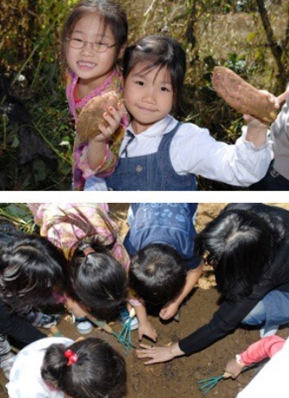
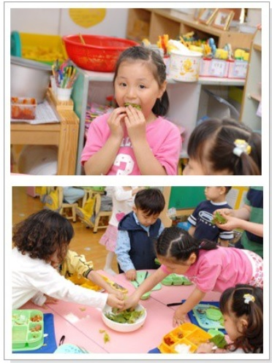
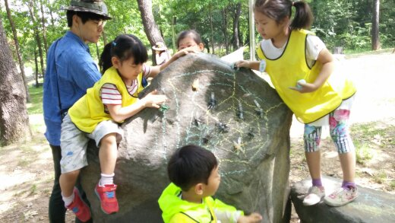
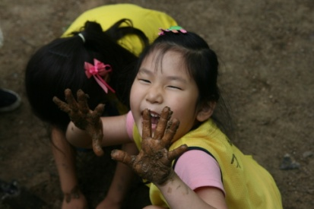
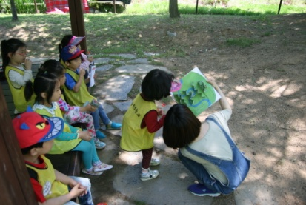
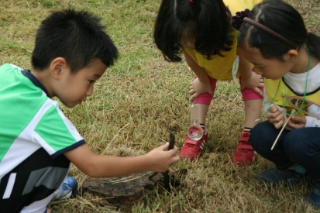
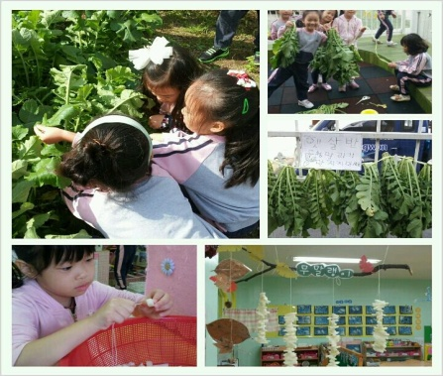
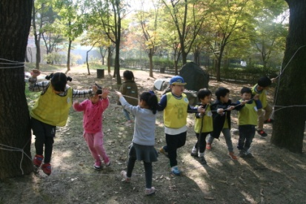
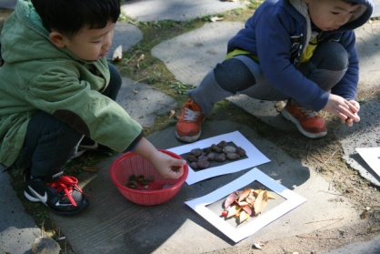
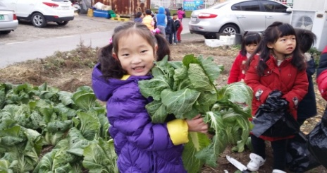
★ 감사의 정암 터 ★
★ 즐거운 정암 터 ★
나는야 꼬마농부~
텃밭에 심은 감자, 무, 배추를 가꾸고 수확하는
경험을 통해 씨앗을 자라나게 하시고 열매 맺게 하시는
하나님의 사랑을 경험해요.
어린이들이 직접 수확한 자연의 식 재료는
소중한 먹거리가 되고, 가을에 추수감사 예배를 드려요 ♥
창조적 세계관으로 유아의 영성을 키우고 숲에서
오 감각을 활용하여 하나님이 만드신 자연을 탐색하고
자연과의 상호작용 속에서 배려, 경청, 감사, 기쁨, 순종
긍정적인 태도, 인내, 지혜, 책임감, 정직, 절제
창의성의 성품을 배워가는 숲 창조 학교♥

Slide 4
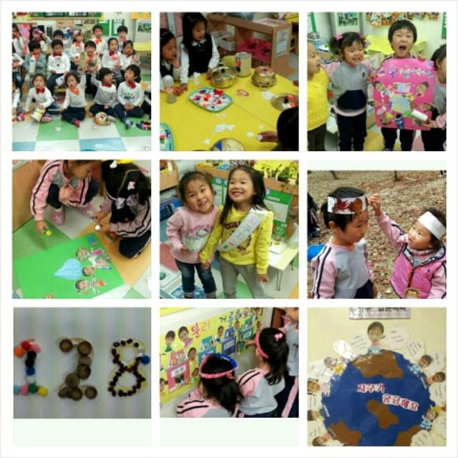
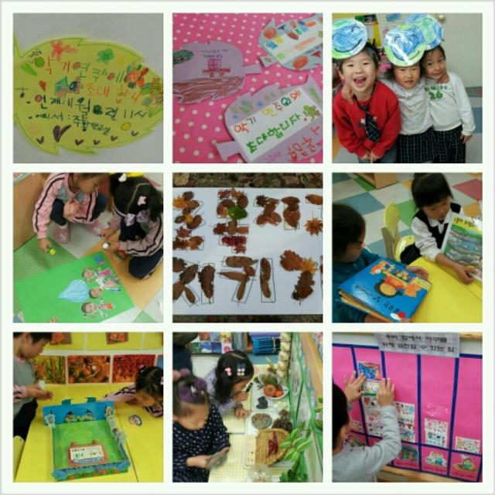
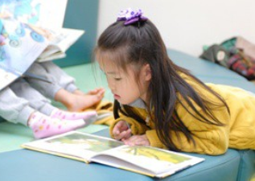
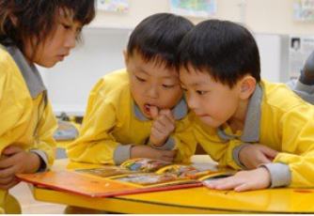
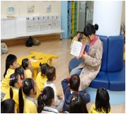
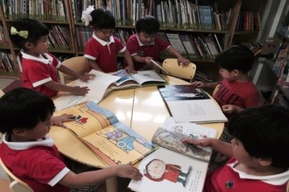
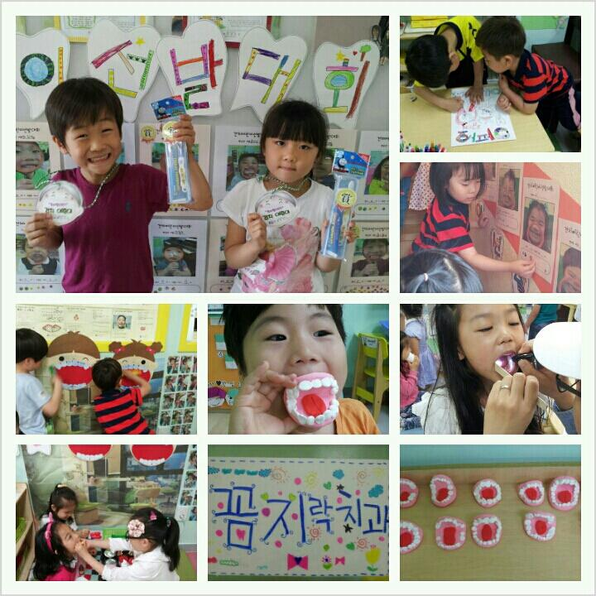
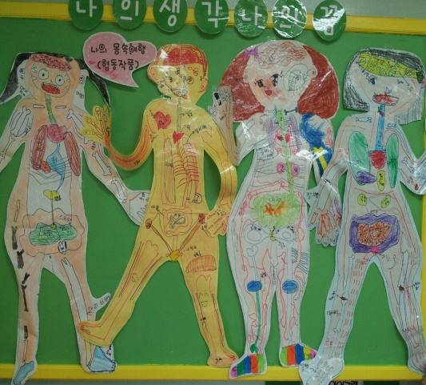
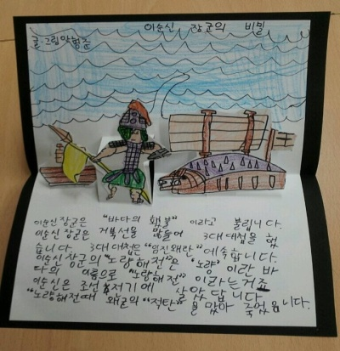
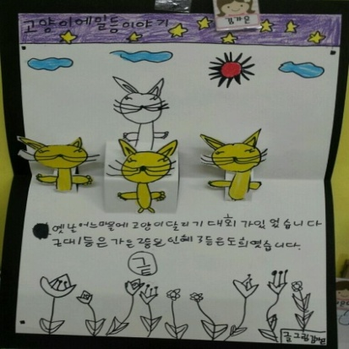
★ 행복한 정암 터 ★
★ 신나는 정암 터 ★
유아들과 흥미롭고 의미 있는 주제를 선정하여 궁금한
것들을 해결해가면서 배우고 경험해나가는 통합활동으로
자존감과 창의력이 쑥쑥 커가는 프로젝트 활동 ♥
책 속에 지혜가 있어요~
독서 활동과 도서대여 프로그램을 통해
책 읽는 습관을 키워가는 책 놀이 활동♥

